Slide 1
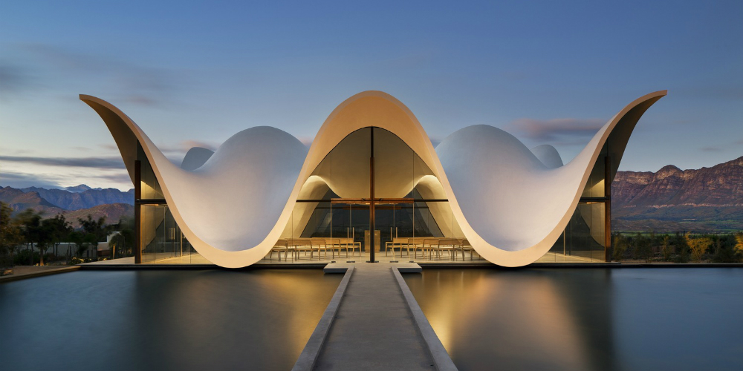
O&O Werkgroep Architectuur
- Startbijeenkomst fotojaar 2022 -
13 januari 2022

Slide 2
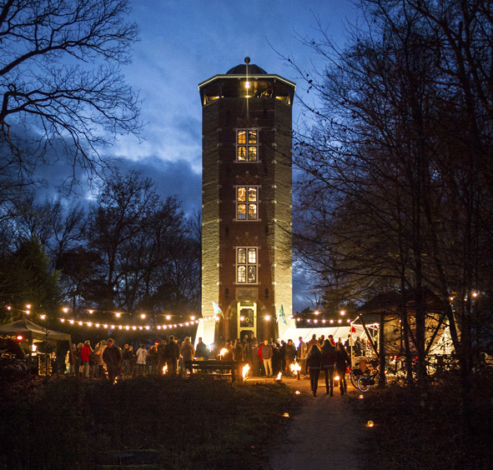
Inhoud
Bespreken van het programma 2022
Invulling van de werkgroep presentatie op 16 februari
Selectie foto's Koepelexpositie
Uitje van 14/15/16 januari - wanneer en waarheen?

Slide 3
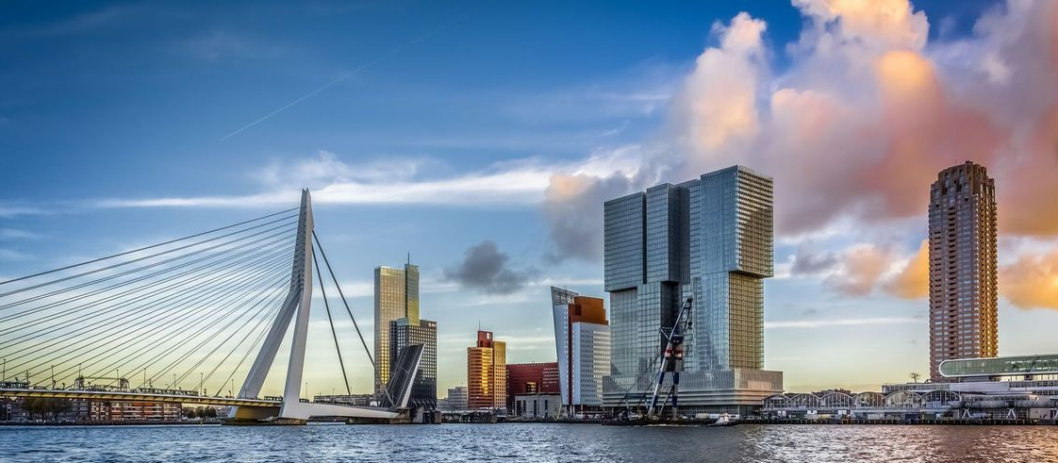
1. Programma 2022
Uitjes in 2022 – agenda
Organisatie van de uitstapjes
Thema’s, onderwerpen en locaties
Architectuur en techniek
Losse eindjes en extra activiteiten

Slide 4
1. Programma 2022 - Uitjes in 2022 & agenda
Uitjes op vrijdag, zaterdag of zondag; de keuze voor welke dag we weggaan wordt in de loop van de week gemaakt op basis van weersvoorspelling en wie er mee kan.
Bespreking op donderdag in de week erna (in principe Zoom meeting). Iedereen toont zijn ‘beste’ werk van het uitje.
Meegaan met een uitje is uiteraard geheel vrijwillig!

Slide 5
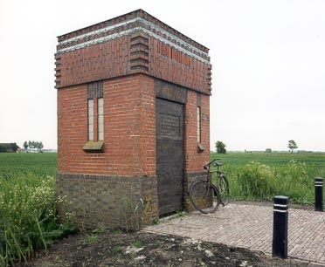
1. Programma 2022 - Organisatie van de uitstapjes
Het is de bedoeling dat iedereen in ieder geval één keer (of vaker) de organisatie van een uitje op zich neemt.
De organisatie houdt bijvoorbeeld in het uitzoeken van het (lokaal) vervoer, de fotoplekken (indien van toepassing) en het organiseren van een locatie voor de koffie / lunch (indien van toepassing).
Op de bespreekavond kun je aangeven dat je het volgende uitje wil organiseren.

Slide 6
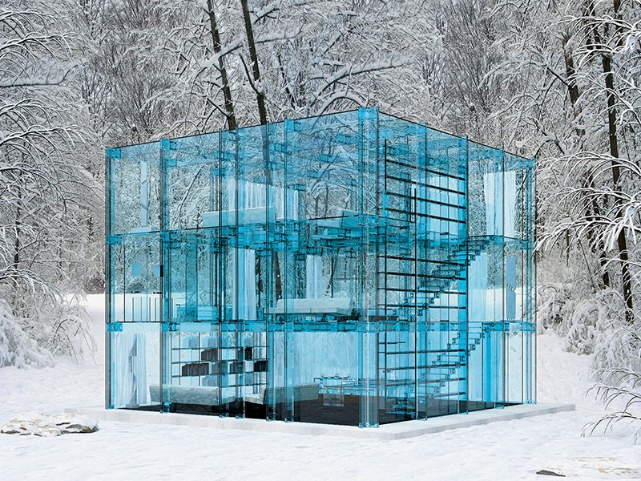
1. Programma 2022 - Thema’s, onderwerpen en locaties
Een aantal thema’s, onderwerpen en locaties in willekeurige volgorde:
Architect(en) (we richten ons op het werk van een bepaalde architect)
Bouwstijlen (b.v. modern, Neo-gotisch, Amsterdamse school, etc.)
Specifieke gebouwen (b.v. stations, gemalen, elektriciteitshuisjes, kerken, industrie)
Plaatsgebonden (b.v. Rotterdam, Den Bosch)
Bouwmaterialen (bouwen in baksteen, beton, hout, glas)
Lichtomstandigheden (daglicht / schemer / donker)
Bouwkundige elementen (bogen, vlakken, pilaren, etc.)
Functiegericht: wonen / werken / transport
Gebouwen krijgen een nieuwe bestemming (kantoor wordt omge-
bouwd tot woonunits)
De ‘Levensloop’ van een gebouw (bouwen – gebruiken – slopen)
Er kan per uitje worden gekozen voor een van bovenstaande zaken of we kunnen een thema uitwerken gedurende een aantal uitjes. Dit kan gezamenlijk of individueel (persoonlijk project).
We kunnen een thema kiezen en daarbij de best passende locatie zoeken. Dit alles in overleg.

Slide 7
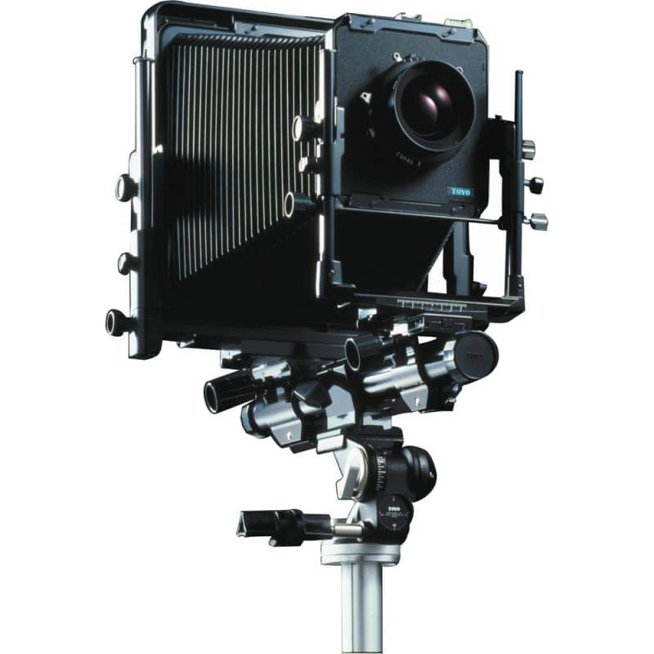
1. Programma 2022 - Architectuur en techniek
We kunnen per keer kiezen uit één van de volgende onderwerpen (de lijst kan naar wens nog worden aangevuld):
Perspectief / standpunt / brandpunt & lenskeuze
Scherptediepte / diafragma (en daardoor ook: sluitertijd en ISO)
Perspectivische vertekening (convergerende lijnen – verticale achterwand)
Perspectivische vertekening en standpunt (te dichtbij, halverwege gebouwhoogte)
Verschillende vormen van licht (front, zijlicht, strijklicht, tegenlicht)
Verschillende kleuren van licht (avond/schemer, kunst- en natuurlijk licht en mengvormen daarvan)
De keuze voor Kleur en/of Zwart-Wit en het gebruik van Filters
ND filters & statief & tijdopname
Gebruik van statief en zonnekappen – wanneer is het nuttig en nodig? Beeldstabilisatie aan/uit?
Automatic Exposure Bracketing (AEB) en High Dynamic Range (HDR) gebruik in Photoshop en Aurora HDR.
Beeldverhouding (2:3, 1:1, 16:9, 4:5, X:Y) en bijsnijden in de nabewerking (X:Y)
Het tweede deel van de bespreekavond wordt besteed aan de theorie van een onderwerp, het volgende uitje wordt dit gedurende ongeveer een half uurtje nog een keer in de praktijk uitgelegd. Tijdens het uitje kunnen we het dan zelf toepassen.

Slide 8
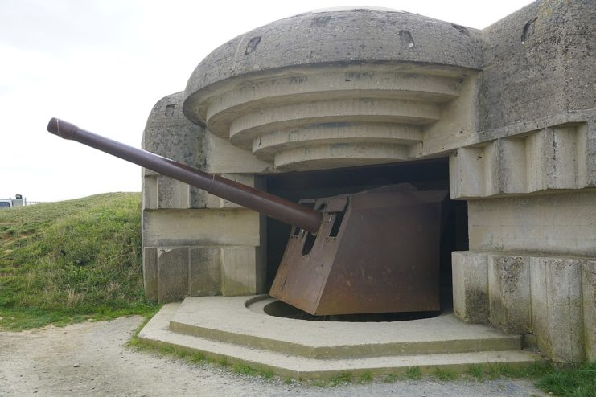
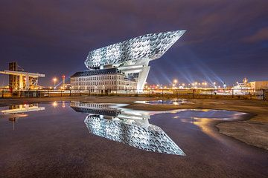
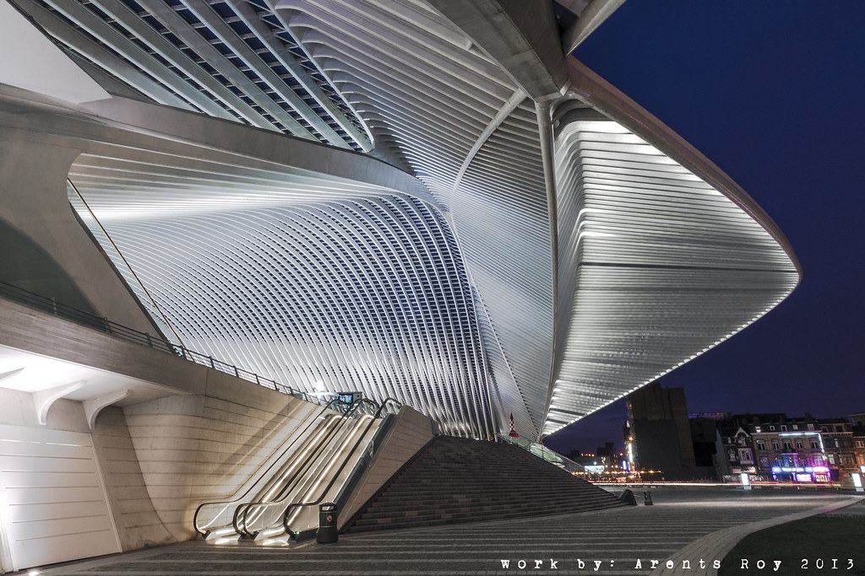
1. Programma 2022 - Losse eindjes & extra activiteiten
Losse eindjes en extra activiteiten
Bunkers
Grebbelinie
Stadsgezichten (oud versus modern, b.v. Dordrecht, Almere, Luik, Rotterdam)
‘Huizen onder hoogspanning’ – huizen en gebouwen onder hoogspanningslijnen in Ede, die hoogspanningslijnen gaan verdwijnen op termijn.
‘Hofjes’ – b.v. hofjes in Utrecht
‘Architectuur in het donker’ (zie ook ‘lichtomstandigheden’ bij Thema’s)
Uitstapje naar België
Haven van Antwerpen (o.a. havenkantoor)
Huizen in Luik langs de Maas (mooi door lelijkheid) + station door Calatrava, + Ronald MacDonaldhuis in Valkenburg door Hundertwasser.

Slide 9
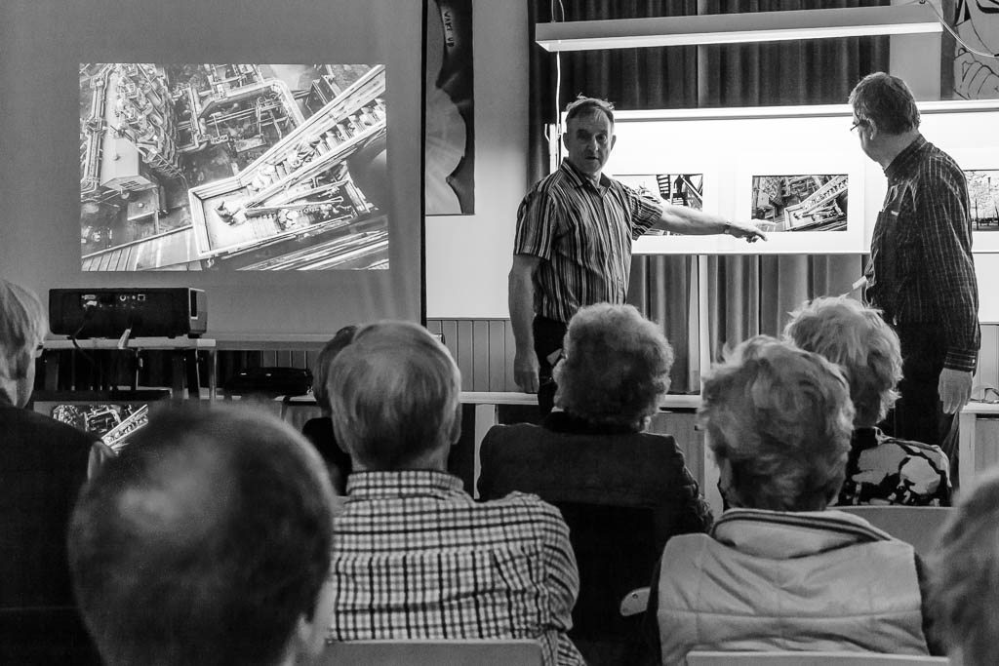
2. Werkgroep presentatie op 16 februari
Selectie van foto’s van WG leden
  In principe foto’s uit 2021 (mogen ook ‘Koepelfoto’s’ zijn)
  Aantal: presentatie van 1 uur (40-50?)
Ordening
  Per locatie?
  Per fotograaf?
Wijze van presenteren
  Gezamenlijke PPT met
  toelichting
  ??

Slide 10
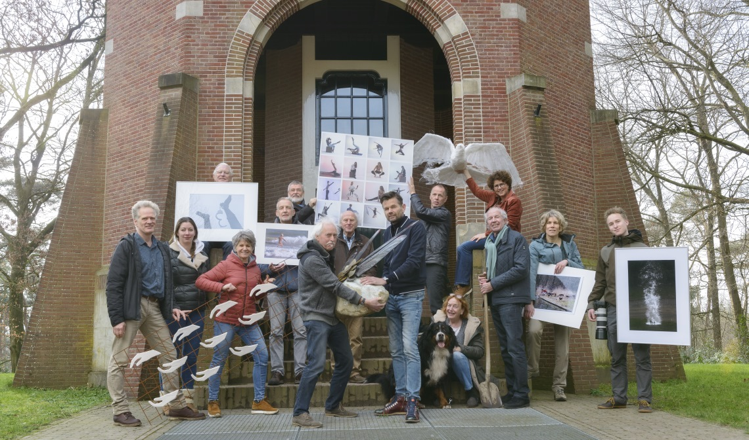
3. Selectie foto's Koepelexpositie
Aan te leveren foto’s: 15

Slide 11
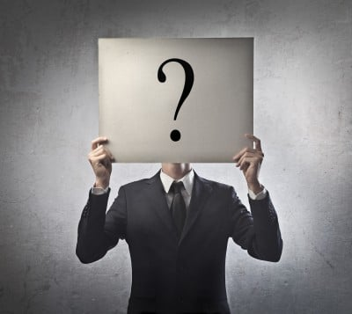
4. Uitje van 14/15/16 januari
Wanneer, waarheen?

